Slide 1
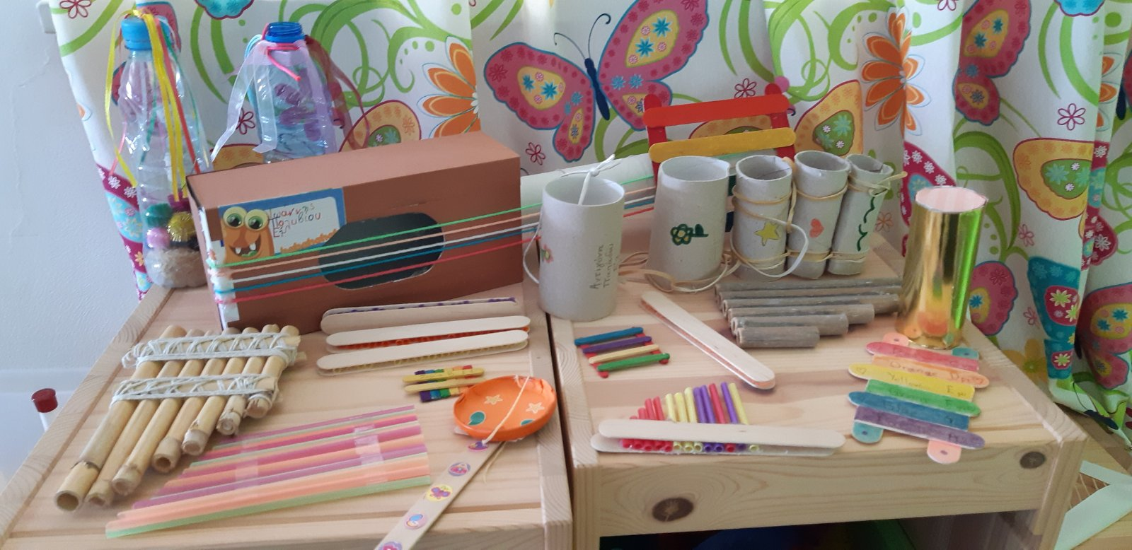
ΑΥΤΟΣΧΕΔΙΑ ΜΟΥΣΙΚΑ ΟΡΓΑΝΑ ΑΠΟ ΤΑ ΠΑΙΔΙΑ ΤΟΥ ΣΧΟΛΕΙΟΥ

